Slide 1

¿Se pueden prevenir las enfermedades cardíacas en pacientes?
Estudio de Hospital Universitario CoderHouse
Investigadores a cargo:
Carlos Medina
Camila Teruel

Slide 2
Tabla de versiones
Versión | Fecha de entrega | Cambios
0.1 | 25 octubre 2021 | Se inicia el proyecto con la definición del dataset.
0.2 | 22 noviembre 2021 | Se incorpora: Presentación de la empresa. Primer Data Wrangling. Análisis general del dataset.
0.3 | 22 diciembre 2021 | Se incorpora: Descripción general del dataset. Cambio de nombres de columnas para mayor entendimiento Comparación de modelos de clasificación. Definición de objetivos, hipótesis Se modifica: Descripciones al Data Wrangling.
0.4 | 19 enero 2022 | Se modifica: Aspectos visuales en las gráficas. Mejoras al modelado
1.0 | 20 febrero 2022 | Se modifica: Aspectos estéticos en general. (Tipos de letra, formatos, colores y logos) Definición de imagenes para presentacion gerencial.

Slide 3
Hospital Nacional Universitario CoderHouse
Hospital Universitario que se especializa en realizar investigaciones para mejorar la calidad de vida de los pacientes.
En esta oportunidad se profundizó en encontrar patrones comunes en pacientes que sufren de enfermedades cardíacas y de ser posible encontrar condiciones óptimas para disminuir las probabilidades de enfermedades cardíacas.
Hospital Universitario CoderHouse fue fundado en 2014 en Buenos Aires, donde el foco siempre tuvo puesto en los pacientes para crear alternativas a lo tradicional y demostrar que la calidad del paciente es lo que nos mueve, se especializa en realizar investigaciones para mejorar la calidad de vida de los pacientes.

Slide 4
Objetivo del proyecto
Selección de un dataset al cual se pueda aplicar un análisis exhaustivo y aplicar modelos estadísticos para predecir en base a una variable target.
Realizar correcta lectura de los datos, incluyendo limpieza de datos y detectar outliers.
Realizar análisis univariado, bivariado y multivariado del dataset.
Determinar si el dataset cumple con los requisitos para el desarrollo del proyecto final.
Finalmente lograr responder las preguntas del problema principal planteado

Slide 5
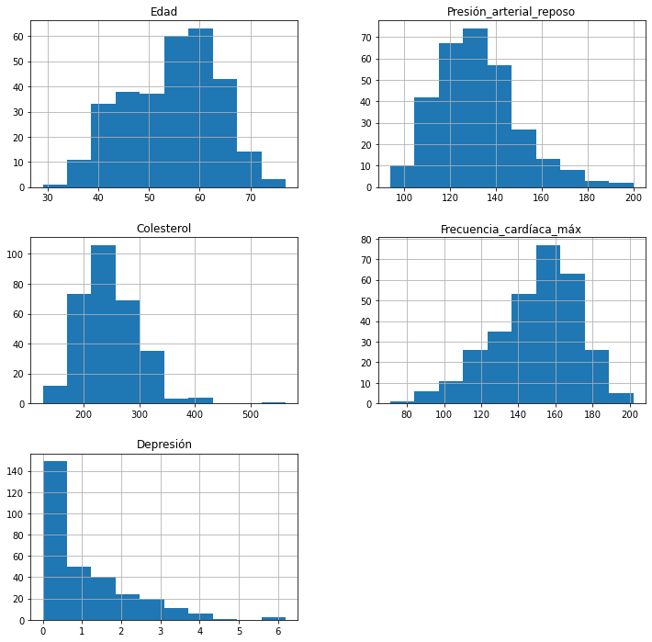
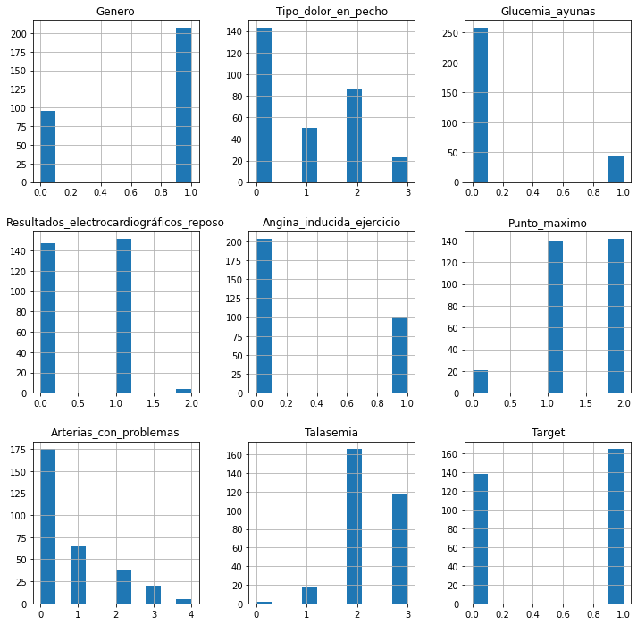
Análisis iniciales - Distribuciones
Variables numéricas
Variables Categóricas
No se detectan alta concentraciones en un solo registro, no se descartan variables.

Slide 6
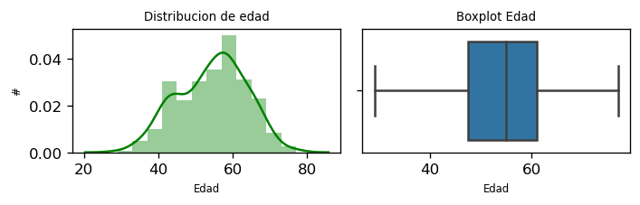
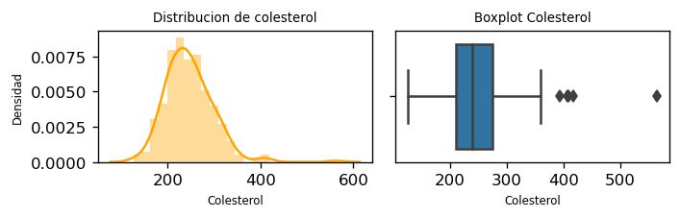
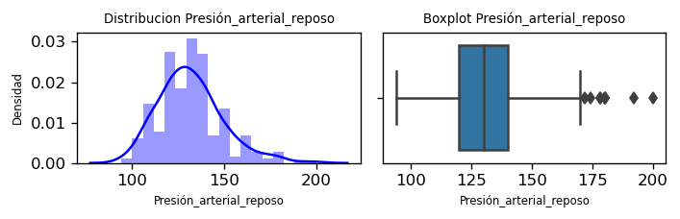
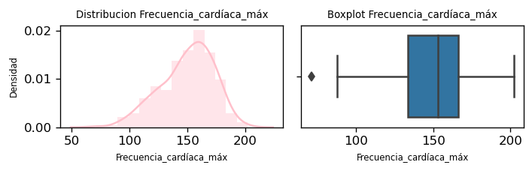
Análisis iniciales - Outliers
Edad
Colesterol
No se detectan valores atípicos
Se detectan valores atípicos, pero se decide no excluirlos
Presión en Reposo
Frecuencia Cardíaca
Se detectan valores atípicos, pero se decide no excluirlos
Se detectan valores atípicos, pero se decide no excluirlos

Slide 7
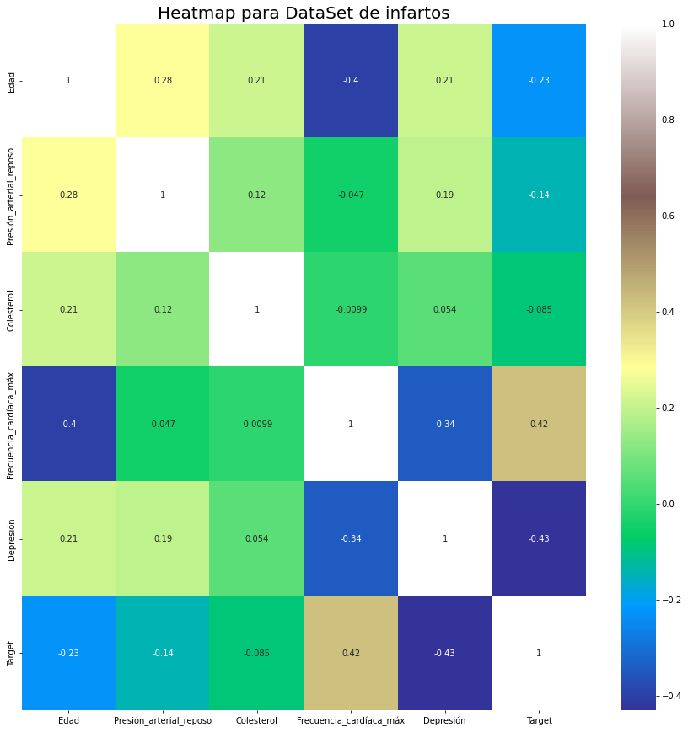
Correlaciones con variables numéricas
Se detectaron variables con niveles considerados altos de correlación para este análisis respecto a la variables target.
Depresión alta correlación negativa, inducida por el ejercicio en relación con el descanso.
Frec_cardica_max alta correlación positiva.
Edad correlación positiva.
Presion_arterial_reposo correlación negativa
Colesterol baja correlación negativa

Slide 8
Primeras conclusiones
Niveles de Colesterol: Dada la evidencia de la muestra se observó que los pacientes con probabilidades de sufrir enfermedades cardíacas tienen niveles de colesterol más altos en comparación con los pacientes con los que probablemente no padezcan enfermedades cardíacas.
Edad: No se observan resultados esperados, se recomienda repetir el ejercicio con una muestra más grande
Presión Arterial: La distribución sugiere que los pacientes que tienen más probabilidades de no sufrir la enfermedad tienen una presión arterial ligeramente mayor que los pacientes que tienen enfermedades cardíacas.
Dolor en el pecho: La mayoría de los pacientes con enfermedades cardíacas presentan dolor de pecho asintomático. De hecho se detectó correlación relevante respecto a la variable target.

Slide 9
Entrenamiento de Modelos
Se entrenaron 4 modelos distintos:
Decision Tree
Regresión Logística
KNN
Random Forest
Teniendo como variable Target: Marca si el paciente tiene o no una enfermedad cardíaca

Slide 10
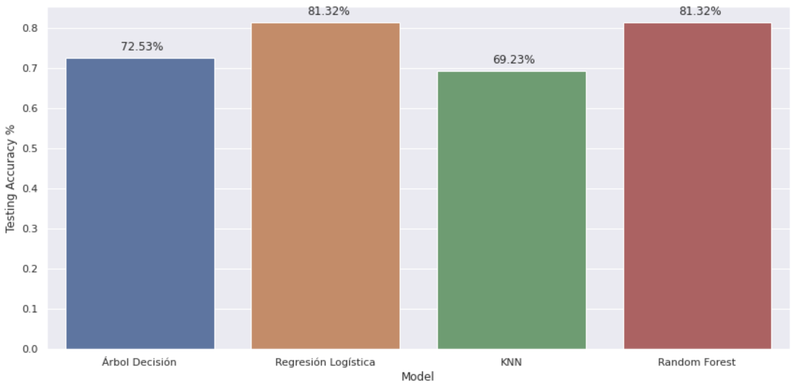
Resultados y comparativas
Obteniendo mejores niveles de acierto con el modelo de Regresión logística y Random Forest, pero decidimos avanzar con la RL. Adicionalmente es el modelo que menor diferencia obtenemos entre testing y train

Slide 11
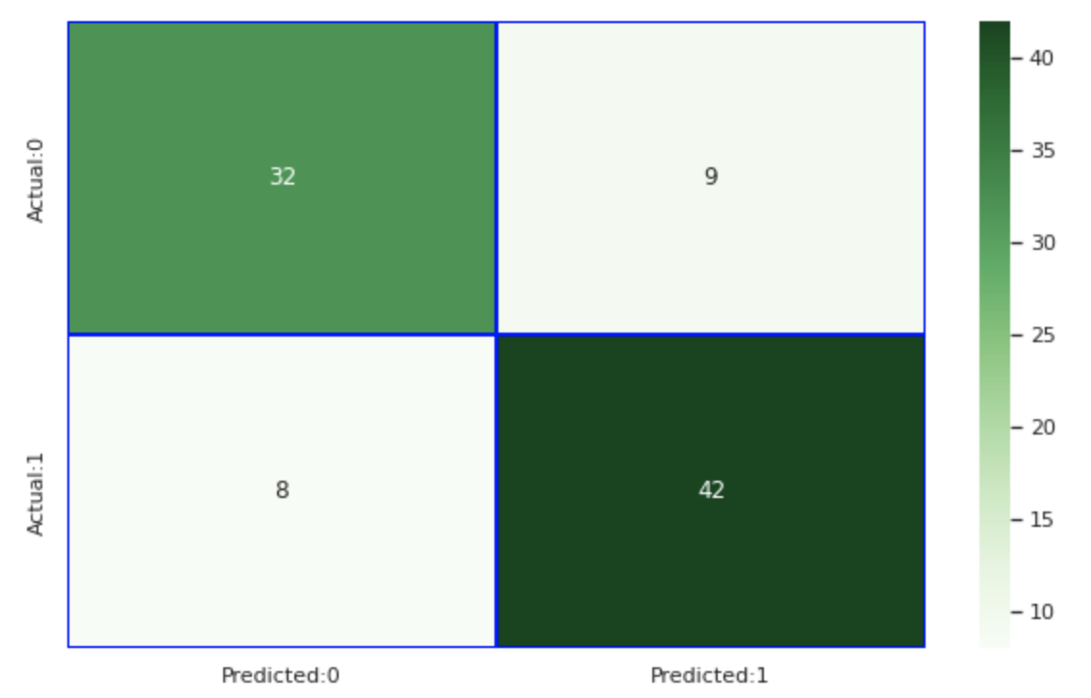
Regresión Logística
Matriz de Confusión
Decidimos avanzar con RL, ya que es más sencilla de implementar, es un algoritmo más robusto a los ruidos y no suele estar muy afectada por multicolinealidad.
De esta manera teniendo en cuenta a las variables:
Edad
Genero
Tipo_dolor_en_pecho
Presión_arterial_reposo
Colesterol
Glucemia_ayunas
Resultados_electrocardiográficos_reposo
Frecuencia_cardíaca_máx
Angina_inducida_ejercicio
Depresión
Punto_maximo
Arterias_con_problemas
Talasemia
Podemos anticiparnos a si un paciente sufrirá o no un accidente cardiaco con una probabilidad de acierto superior al 80%
La MC nos dice que Verdadero Positivo tenemos 32 valores y Verdaderos negativos 42. Solamente contamos con 9 Falsos positivos y 8 Falsos Negativos. Datos de Test.

